Slide 1
Chào mừng các con đến với tiết toán.

Slide 2
Khởi động
Notes:
Bài giảng được thiết kế bởi: Phạm Duyên

Slide 3
CÙNG HÁT NÀO BẠN ƠI

Slide 4
To¸n
Bài 48: Ôn tập phép cộng,phép trừ trong phạm vi 100.

Slide 5
16
48
－
42
27
－
31
49
－
80
56
－
77
23
－
100
89
－
+
-
+
-
+
-
64
15
80
24
100
11

Slide 7
<
<
=
>

Slide 8
=100
=30
=90
=80

Slide 9
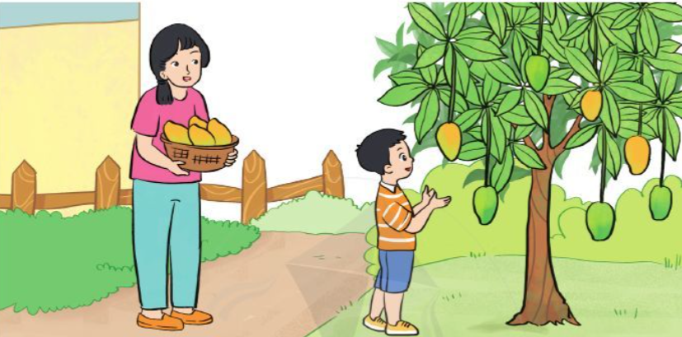
Bài giải
Mẹ còn phải hái số quả xoài là:
95- 36 = 59 (quả )
Đáp số: 51 quả .

Slide 10
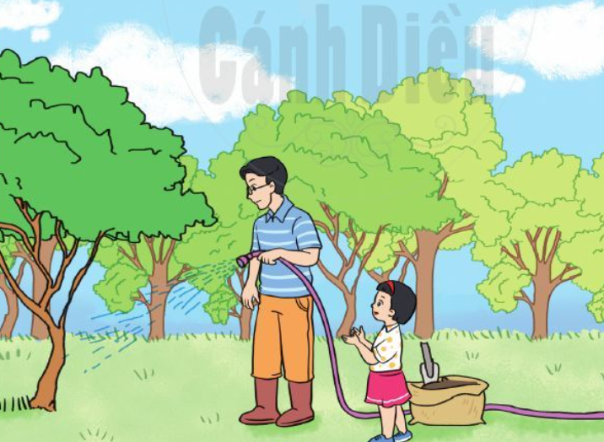
Bài giải
Vườn nhà thanh có số quả vải là:
27+18 = 45 (quả )
Đáp số: 45 quả .

Slide 11
HẸN GẶP LẠI

